Slide 1

RailNL
Team BetaRail

Slide 2
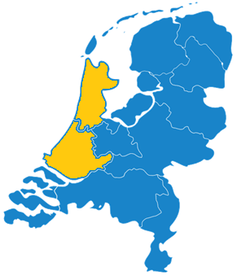
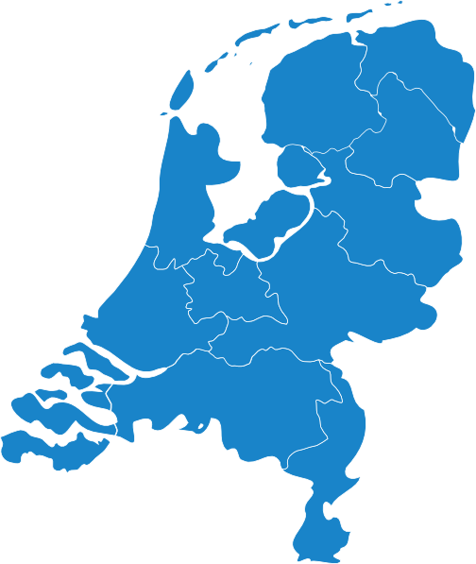
Max 2 uur
Max 7 trajecten
Score tussen: 8460 – 9219
Max 3 uur
Max 20 trajecten
Score tussen: 4400 - 7549
$$K=p ∗10000 −(T ∗100+Min)$$

Slide 3
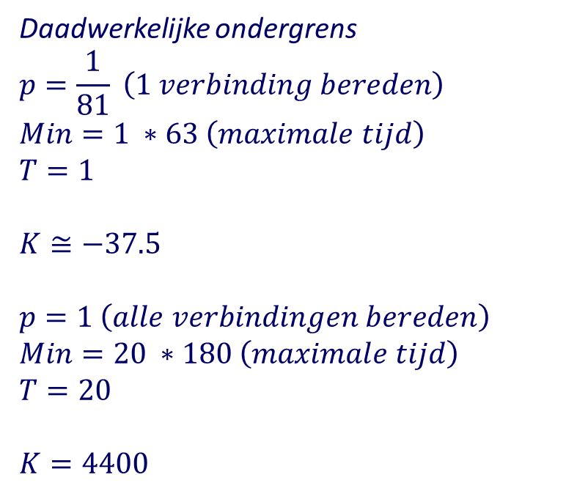
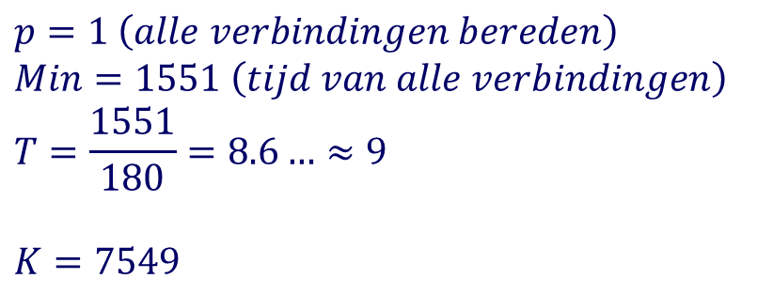
$$K=p ∗10000 −(T ∗100+Min)$$
Nederland:
Max 3 uur
Max 20 trajecten
Daadwerkelijke ondergrens
$$p=\frac{1}{81} \left(1 verbinding bereden\right)$$
$$Min=1 ∗63 \left(maximale tijd\right)$$
$$T=1$$
$$K≅−37.5$$
$$p=1 \left(alle verbindingen bereden\right)$$
$$Min=20 ∗180 \left(maximale tijd\right)$$
$$T=20$$
$$K=4400$$
$$p=1 \left(alle verbindingen bereden\right)$$
$$Min=1551 \left(tijd van alle verbindingen\right)$$
$$T=\frac{1551}{180}=8.6…≈9$$
$K=7549$

Slide 4
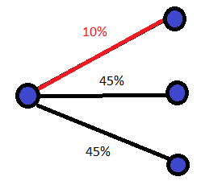
Methodes
Alle connecties worden één keer bereden
Beginnen met een random stad
Beginnen met de stad met de meeste connecties
Beginnen met de stad met de minste connecties
Connecties mogen meerdere keren bereden worden (met bepaalde kans)

Slide 5
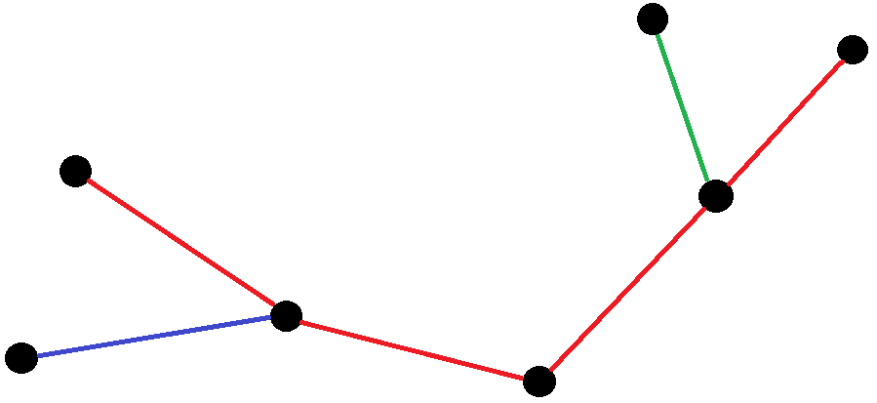
Depth first
Voor het verbeteren van een oplossing
$$K=p ∗10000 −(T ∗100+Min)$$

